Slide 1
Python FastAPI Web开发 从入门到项目实战
第一章.Part1 Web简介
监制：刘瑜，主讲安义， 2022年夏

Slide 2
Web
Web 叫全球广域网或万维网，俗称网站（WebSite），它是基于一种：
超文本（Hyper text）、
超媒体（Hypermedia）、
超文本传输协议（HTTP），
建立在Internet上的分布式信息服务系统。
普通用户通过浏览器的网址（Website Address）访问对应网站。

Slide 3
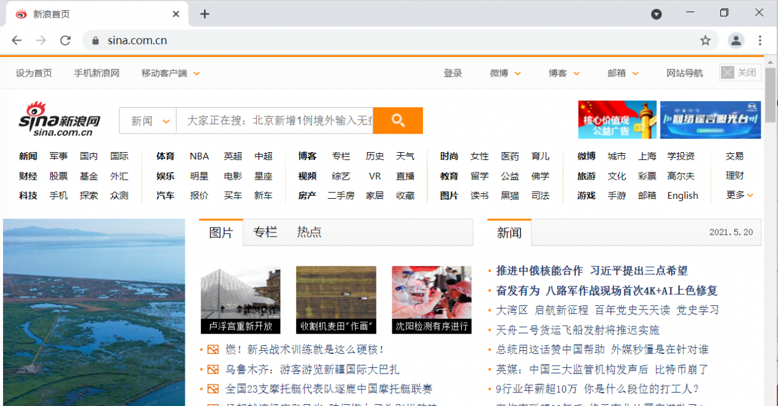
1、网站（WebSite）

Slide 4
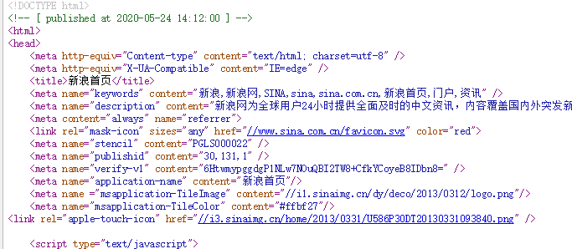
2、超文本（Hyper Text）
超文本（Hyper Text）主要指带有超链接的、特定文本组织格式的电子文档。
Notes:
可以在浏览器里演示一下

Slide 5
3、超文本传输协议（HyperText Transfer Protocol，HTTP）
超文本传输协议（HyperText Transfer Protocol，HTTP），是浏览器访问网站的简单的请求、响应协议。通过该协议，实现了从浏览器端发送访问信息到网站，网站再把相应的网页信息发送回浏览器端的信息传输过程。
在实际代码实现过程，主要通过GET、POST、PUT、DELETE、HEAD等方法传输数据；
GET主要通过浏览器地址访问网站；
POST主要通过界面输入提交方式传输数据给网站。

Slide 6
4、网站的构成
网站由一个个网页（Web Page）构成。
从程序员或网站管理员角度，网站分前端和后端。
后端就是通过代码开发实现，并在服务器里运行，提供数据管理功能的网站软件，由软件工程师编写；
前端是浏览器访问服务器端网站，网站响应并返回给访问浏览器的带显示内容的网页（含文字、图片、视频、音频、超链接等内容的外观界面）。主要由界面工程师实现。

Slide 7
5、 Internet
Internet翻译为因特网，也称国际互联网，由全球各大洲主要网络链接在一起的，提供信息共享与服务的世界上最大的信息资源网络。

Slide 8
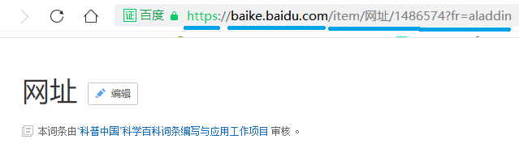
6、 URL（Uniform Resource Locator，资源定位符）
URL也称为网址，是指用户在网站点击的具体某一链接资源的完整网址。URL代表一个网站上资源的详细地址，一个资源一个唯一的地址。
https协议
主机名或主机ip地址加端口号
资源在网站里的相对路径

Slide 9
7、 HTTP请求格式
客户端发送的请求报文，是由请求行、请求头部、空行和请求数据4部分组成的一段文本。
请求行
请求方法
空格
URL
空格
协议版本
回车
换行
请求头
请求头名称
:
值
回车
换行
...
请求头名称
:
值
回车
换行
空行
回车
换行
请求
数据
请求数据

Slide 10
小结
1、了解网站是部署在哪里的？
2、了解浏览器是怎么访问网站的？
3、重点了解传递数据的GET、POST方法
4、重点了解URL的意思

